Slide 1

Curso introductorio a Python

Slide 2
Python es un lenguaje de programación:
Interpretado.
Multiparadigma (programación imperativa, programación orientada a objetos y declarativa -funcional-).
Dinámicamente tipado.
Fuertemente tipado.
Multiplataforma.
Open source - Administrado por la Python Software Foundation.
Su nombre proviene de los humoristas británicos Monty Python.
Creador: Guido van Rossum – 1991
https://www.python.org/

Slide 3
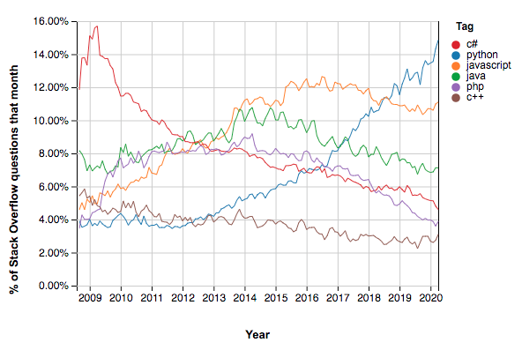

Slide 4








¿Y qué puedo hacer con Python?
Aplicaciones web
Ciencia de datos
Aprendizaje automático.
Análisis y automatización de datos
Inteligencia artificial
Blockchain
Juegos y gráficos 3D
Instagram
Pinterest
Dropbox
Battlefield 2
BitTorrent
Facebook
Spotify
Google
Netflix
La NASA
Amazon
Reddit
Banco Sáenz
https://www.python.org.ar/empresas/

Slide 5
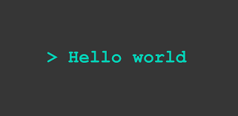
Ya que todos lo hacen... hagamos nuestro primer

Slide 6

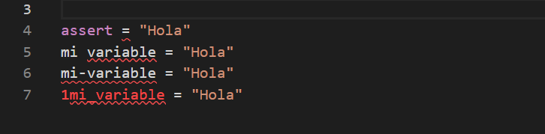
Variables
Es una dirección en memoria donde se asignan diferentes valores.
Las declaramos inicializándolas solamente….
Recuerda que Python es dinámicamente tipado….y fuertemente tipado!!!
Buenas prácticas:
https://github.com/kettanaito/naming-cheatsheet
cantidad = 1 # Variable de tipo Int
nombre = ‘Pedro’ # Variable de tipo String
Por convención
usamos la nomenclatura
snake_case
mi_nombre = “Jorge”
NO SE PERMITEN
Palabras reservadas de Python
Espacios
Guiones
Números al principio

Slide 7


y las CONSTANTES?
…no existen en Python!
Por convención
usamos mayúscula
MI_NOMBRE = “Jorge”

Slide 8
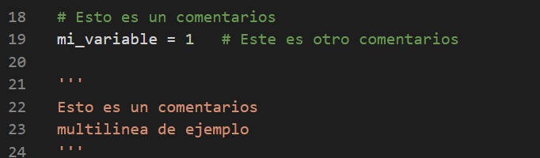
Comentarios
Vamos rápido con esto para no aburrirnos…
# Puto el que lee

Slide 9
Tipo de datos
String
Secuencias de caracteres
Int
Números enteros positivos y negativos
no decimales.
Flout
Números positivos o negativos con decimales
mi_tamaño = 19.3
Boolean
True o False
mi_nombre = “Jorge”
mi_apellido = ‘Porto’
salto_linea = ‘’’soy muy
macho’’’
mi_edad = -41
mi_tamanio = 19.3
soy_fachero = True

Slide 10
Operadores
Aritméticos
+ - * / % ** //
Relacionales
>, <, >=, <=, ==, !=
Lógicos
And, or, not
Asignación
=, +=, -=, *=, /=, %=,**=, //=
&=, |=, ~=, ^=, >>=, <<=
Pertenencia
In, not in
Identidad
Is, not is
Bitwise
&, |, ~, ^, >>, <<
Walrus
:=
PEP 572
https://www.python.org/dev/peps/pep-0572/

Slide 11
Mutabilidad
Para Python todos los tipos de datos son objetos.
Identidad, tipo y valor
Identidad: Nunca cambia e identifica, con un id, de manera unívoca al objeto en memoria.
Tipo: Nos indica el tipo (clase) al que pertenece, como un float o un string.
Valor: Todo objeto tiene unas características particulares (valores). Si estas características pueden ser modificadas, diremos que es un tipo mutable. De lo contrario, que es inmutable.
Mutables: Si permiten ser modificados una vez creados.
Inmutables: No permiten ser modificados una vez creados.
Booleanos
Complejos
Enteros
Float
Frozenset
Cadenas
Tuplas
Range
Bytes
Listas
Bytearray
Memoryview
Diccionarios
Sets
Clases definidas por el usuario
Si estos conceptos te encantaron los vamos a volver a ver cuando hablemos de funciones!!!!

Slide 12
Estructuras de control
Condicional Evalúa una condición y ejecuta un bloque si se cumple,
o sea, si <condición> == True
if / else
if condicion:
bloqueA
else:
bloqueB
elif
if condicionA:
bloqueA
elif condicionB:
bloqueB
else:
bloqueC
En Python los bloques se delimitan por la identación.
Operador ternario
estado = “Feliz” if sueldo > 500000 else “Infeliz”
[código si se cumple] if [condición] else [código si no se cumple]
Por convención la identación es de cuatro espacios.

Slide 13
Estructuras de control
Ciclo for ejecuta una sección de código una cantidad de veces predefinida
for <variable> in <iterable>:
<código>
for <variable> in <iterable>:
<código>
else:
<código>
El else permite ejecutar una sección de código una vez finalizado el ciclo.
Ante un break, el else no se ejecutará.
Objetos iterables
en Python
String
Lista
Tupla
Set
Frozenset
Diccionarios
Range
for letra in “Hola mundo”:
print(letra)
for numero in range(5):
print(numero)
mi_lista = [1,2,3,4]
for elemento in mi_lista:
print(elemento)
mi_lista = [[1,2,3],[4,5,6],[7,8,9]]
for sub_lista in mi_lista:
for elemento in sub_lista:
print(elemento)

Slide 14
Estructuras de control
Ciclo while ejecuta una sección de código mientras que una condición se cumpla
while <condicion>:
<código>
while <condicion>:
<código>
else:
<código>
El else permite ejecutar una sección de código una vez finalizado el ciclo.
Ante un break, el else no se ejecutará.
numero = 0
while numero < 5:
numero += 1
print(“di una vuelta”)
mi_lista = [1,2,3,4,5,6,7,8]
while mi_lista:
mi_lista.pop()
print(mi_lista)

Slide 15
Estructuras de control
break / continue
Son comando que pueden utilizarse en los ciclos for y while
break: permite terminar con la ejecución del ciclo.
continue: hace que no se ejecute el código subsiguiente y reinicia el ciclo.
numero = 0
while numero < 5:
numero += 1
break
print(“di una vuelta”)
mostrar = 0
for numero in range(10):
if numero % 2 == 0:
mostrar = numero
else:
continue
print(mostrar)

